Slide 1
５．ＤＸの推進
Notes:
49

Slide 2




Re-Designおおさか～大阪市ＤＸ戦略～の推進①
令和８年度 ＤＸ推進事業 １０４億 ２００万円
Re-Designおおさか～大阪市ＤＸ戦略～の推進
データやデジタル技術の活用を前提に、サービス利用者の目線で行政サービスそのものやその提供スタイルを進化させ、一人ひとりが多様な幸せ（Ｗｅｌｌ－ｂｅｉｎｇ）を実感できる都市へと発展するよう、ＤＸを推進
市民QoLの向上
都市力の向上
サービスDX
（３６億２，０００万円）
利用者目線でデザインされた便利・快適な
行政サービスをスピーディに提供
（区役所ＤＸや次世代行政サービスの実現に向けた取組など）
行政DX
（６３億５，７００万円）
都市・まちDX
効率的かつ質の高い組織・業務運営を実現
（バックオフィスＤＸの取組など）
（４億２，５００万円）
便利・安心・安全に暮らせる魅力・活力のあるまちを実現
（建設生産プロセスDXの推進、ＡＩを活用した都市機能の高度化の取組など）
50

Slide 3
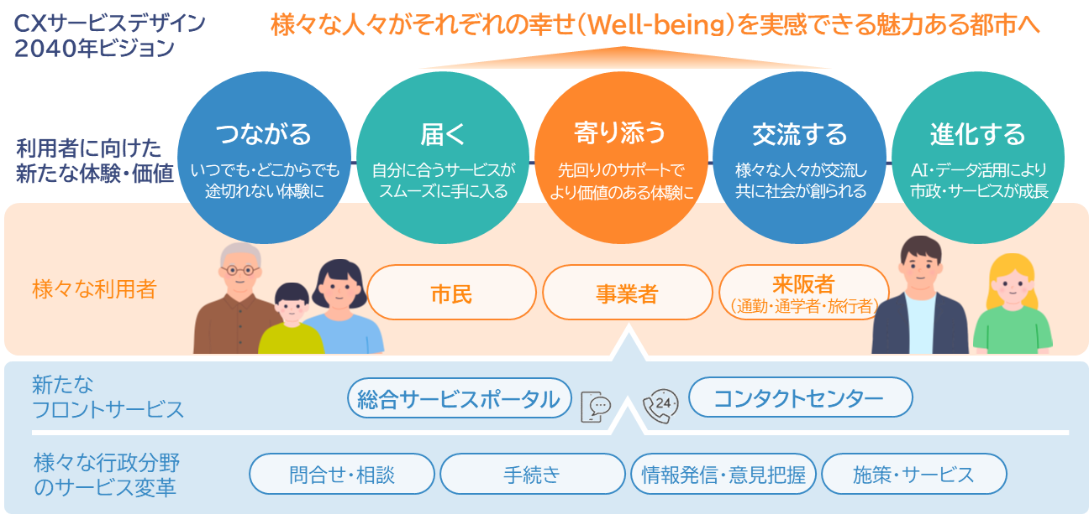
Re-Designおおさか～大阪市ＤＸ戦略～の推進②
ＤＸ推進事業（主なもの）
拡
■ 次世代行政サービス推進事業 （６億６，８００万円）
サービスDX
「大阪市ＣＸ（Civic eXperience）サービスグランドデザイン（基本方針）」（令和８年３月策定予定）に基づき、AIやデータを効果的に活用して利用者目線での体験・価値を重視した次世代サービスへ変革し、利用者一人ひとりに合わせた「プッシュ型」のサービス提供などを実現するため、全庁的な取組の推進及びサービス・利用環境の実行計画を策定
デジタル・リアルの境目ない対応
デジタルとリアルのオムニチャネルにより、利用者
に適した環境で誰一人取り残さないサービスへ
パーソナライズされたサービス提供
共通IDで利用者の情報・状況を把握のうえ、
ニーズに応じたサービス・体験を先回りで提供
51

Slide 4

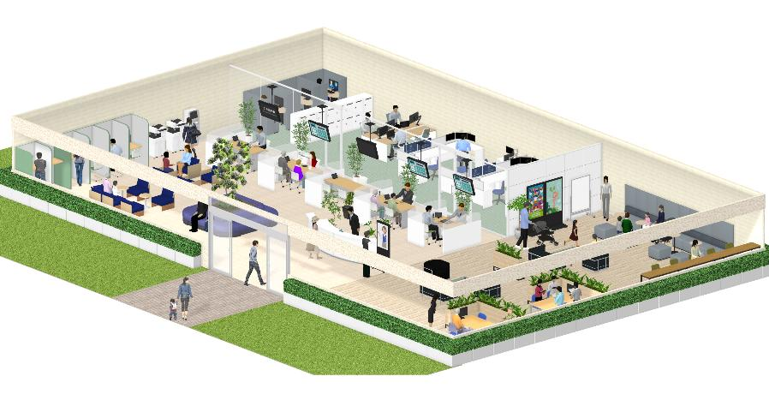



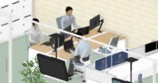
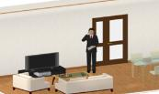
Re-Designおおさか～大阪市ＤＸ戦略～の推進③
拡
■ 区役所ＤＸ実現等に向けた取組 （６億７，４００万円）
サービスDX
住民と自治体の接点（フロントヤード）の中心である区役所において、区役所ＤＸ実行計画を踏まえた様々な取組を順次実施し、市民の利便性を向上
「書かない、漏れがない、待たない窓口」の実現に向けた窓口改革、新たな庁舎空間の創出、AＩ音声認識ツールによる字幕表示や多言語対応、遠隔相談システムの導入などを実施
プライバシーに配慮した相談ブースなど市民サービスの提供に向けた新たな庁舎空間の創出
人流分析によりコンテンツ配信を行う
デジタルサイネージの活用
区役所の将来のイメージ
AI音声認識ツールによる高齢者・聴覚障がい者
支援及び多言語翻訳
遠隔相談システムを活用した
リモート対応
デジタル活用による手続きの迅速化や
自動化に向けた窓口改革
AI電話による
24時間365日の
問い合わせ対応
52

Slide 5
Re-Designおおさか～大阪市ＤＸ戦略～の推進④
新
■ ライブカメラを活用した連続高架橋の状態監視の高度化 （２，０００万円）
都市・まちDX
新御堂筋線高架橋に遠方監視が可能なライブカメラを設置し、道路異常を早期発見することで、交通事故等の2次被害の抑制や渋滞緩和につなげるなど、市民の安心・安全の向上を実現
拡
■ バックオフィスＤＸ推進事業 （４５億８，０００万円）
行政DX
予算編成、調達・契約、支払いの一連の事務、文書事務や人事給与関連事務といった、いわゆるバックオフィス業務（内部管理業務）の全体最適化により、市役所組織全体のパフォーマンスの向上を実現
スマートシティ戦略の推進
■ スマートシティ戦略推進事業 （２，９００万円）
大阪府と連携して、住民の生活の質（ＱｏＬ）の向上を目標に掲げた「大阪スマートシティ戦略」の取組を推進するとともに、スーパーシティ構想について、万博レガシーの継承を含め、先端的サービスや規制改革の実現に向けた取組を実施
53

